Slide 1
Suivi de contours d'objets en mouvement
22/05/13 Groupe B3AD207 Guez Vieloszynski Bourouis
1/15

Slide 2
Plan :
Objectifs
Définitions
Fonctions et filtres utilisés
Démonstration
Conclusion
22/05/13 Groupe B3AD207 Guez Vieloszynski Bourouis
2/15

Slide 3
Objectifs
« Suivre et tracer le contour d’un objet en mouvement »
3/15

Slide 4
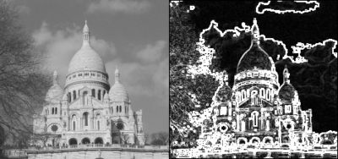
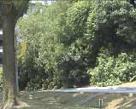
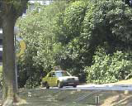

Définitions:
Définition d’un objet :
Définition d’un suivi de contour:
Détection d’un objet en mouvement:
22/05/13 Groupe B3AD207 Guez Vieloszynski Bourouis
4/15

Slide 5
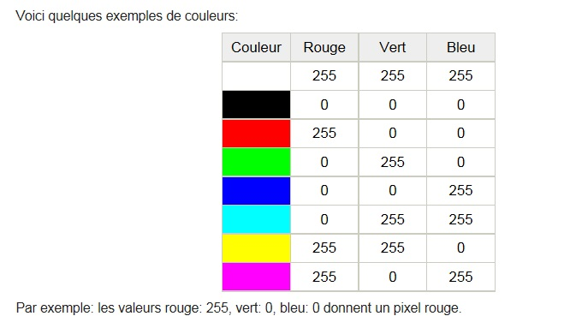
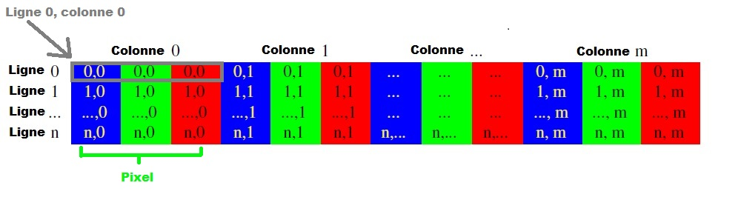
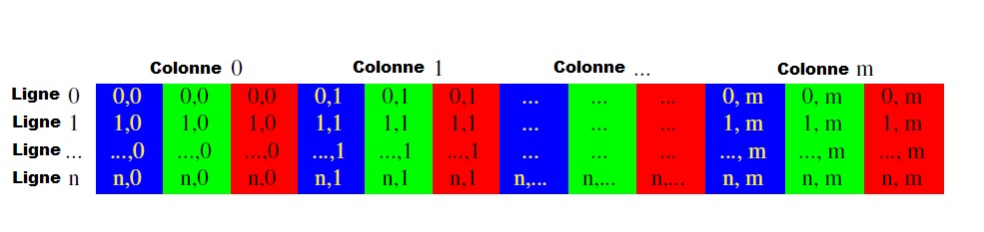
L’enregistrement d’une image
Définition
Représentation matricielle
Par ligne, colonne et pixel
Class Mat()
Image enregistrée sous forme de matrice
5/15

Slide 6
Déroulement du programme
6/15

Slide 7
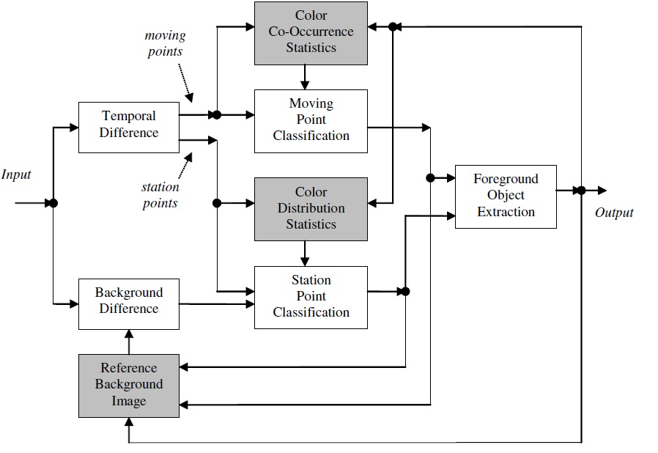
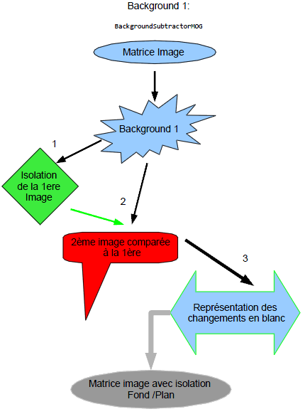
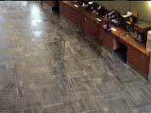
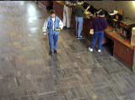
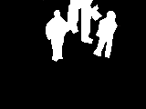
Technique de détection de mouvement :
On a utilisé la soustraction du fond par le plan : background subtractor
7/15

Slide 8
8/15

Slide 9
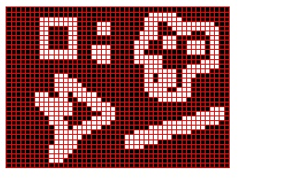
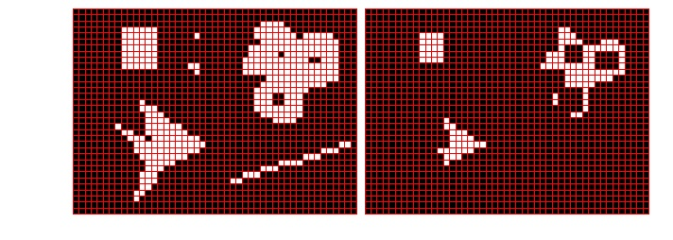
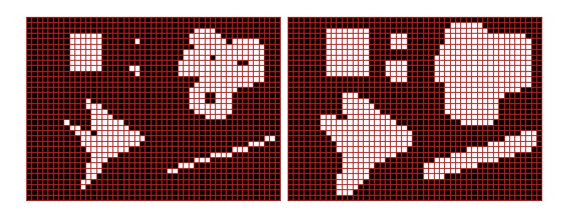
Les filtres :
Le filtre de canny
Le filtre de dilatation
Le filtre d’erode
Le filtre morphologique (définit le squelette : erode et dilatation)
Le filtre médian
Chaque filtre est adapté à une utilisation en particulier
Plusieurs filtres
9/15

Slide 10
Contour de l’objet
10/15

Slide 11
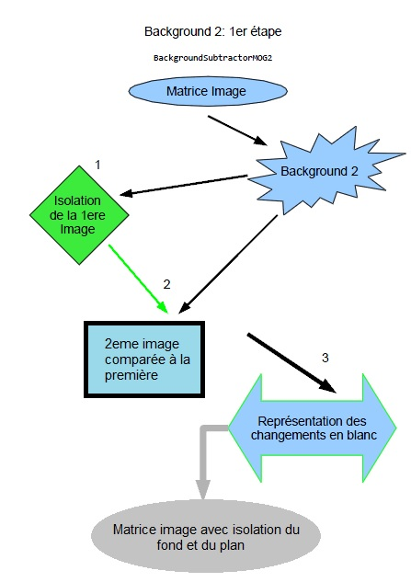
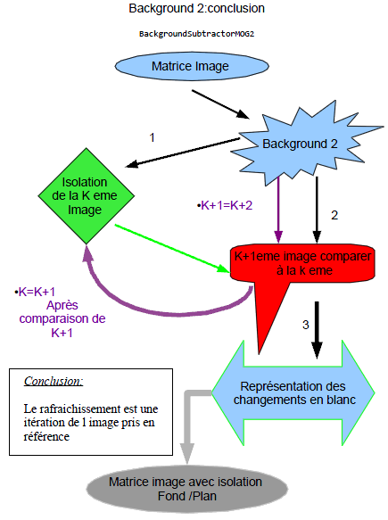
Améliorations:
Background 2 : rafraîchit l’image pris en référence
11/15

Slide 12
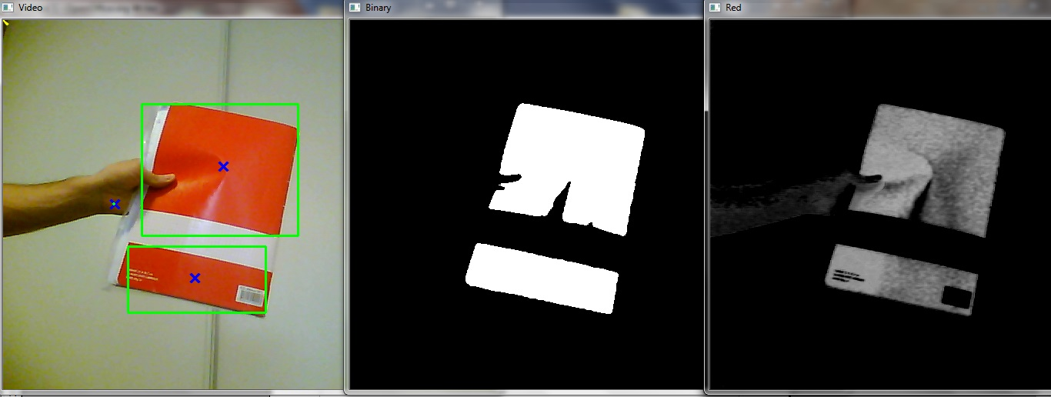
Kalman:
C’est une autre méthode de suivi d’un objet plus complexe
Exemple : Application de Kalman s’intéressant au rouge
Observation: Il ne reconnait qu’un objet précis et choisi (forme, couleur …)
12/15

Slide 13
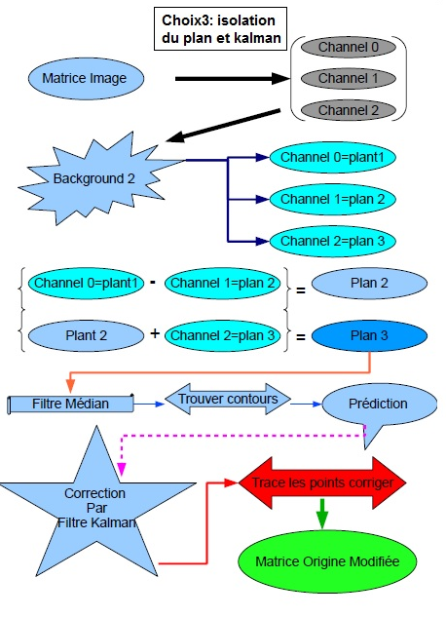
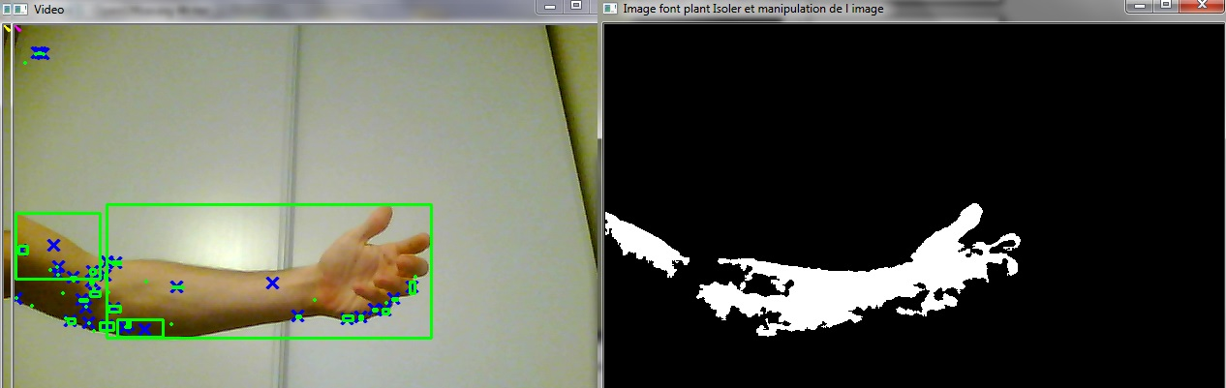
Choix 3
13/15

Slide 14
Démonstration:
Détection de contour sans filtre
Effet de chaque filtre
Effet de l’amélioration background 2
Kalman
Kalman + background
14/15

Slide 15
Conclusion
Remerciements à nos encadrants
22/05/13 Groupe B3AD207 Guez Vieloszynski Bourouis
15/15

